Slide 1
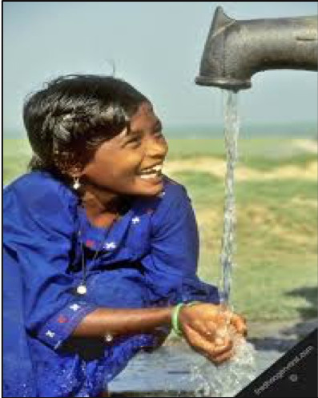
সকলকে
শুভেচ্ছা

Slide 2
উপস্থাপনায়ঃ
মোঃ সুলতানুল আরেফীন
সহকারী শিক্ষক
ঝাউপাড়া সরকারি প্রাথমিক বিদ্যালয়
গুরুদাসপুর, নাটোর।
পাঠ পরিচিতি
শ্রেণিঃচতুর্থ বিষয়ঃপ্রাথমিক বিজ্ঞান
পাঠঃ প্রাকৃতিক সম্পদ (পানি ও বনজ সম্পদ)
সময়ঃ৪৫মিনিট

Slide 3
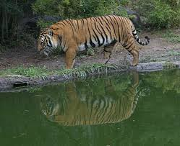
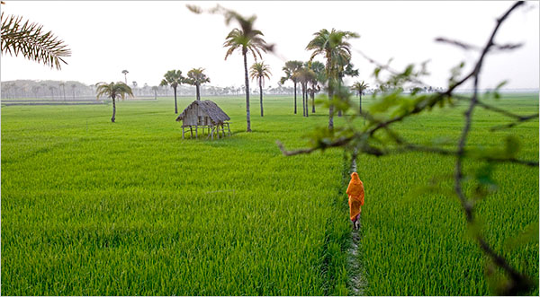
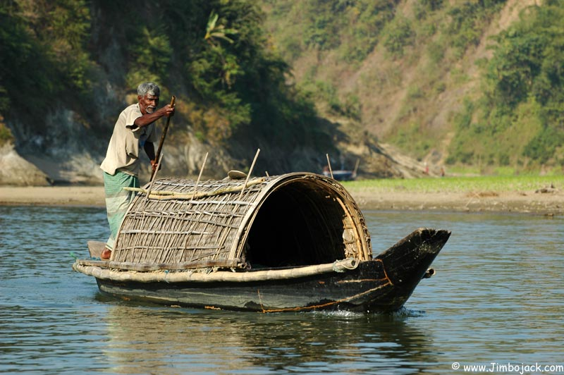
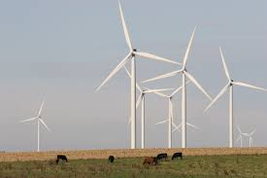
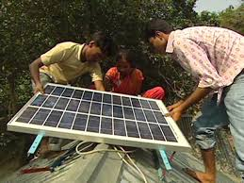
বন,ভূমি,পানি,বায়ু,সৌর,কয়লাএগুলো আমাদের প্রাকৃতিক সম্পদ।

Slide 4
পাঠ ঘোষনাঃ
পানি সম্পদ ও ভূমি সম্পদ

Slide 5
শিখনফলঃ পাঠশেষে শিক্ষার্থীরা-
১। বাংলাদেশের প্রাকৃতিক সম্পদের নাম বলতে পারবে।
২। পানি সম্পদ সম্পর্কে বর্ণনা করতে পারবে।
৩। ভূমি সম্পদ সম্পর্কে বর্ণনা করতে পারবে।
4। পানির উৎস সম্পর্কে লিখতে পারবে।

Slide 6
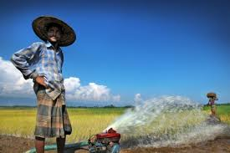
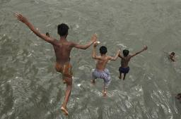
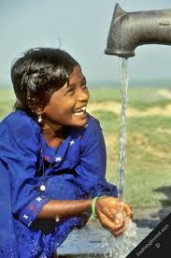
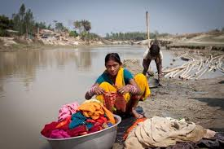
আমরা পানি পান করতে,সেচে,গোসলে,কাপর ধুতে,কারখানাতে পানি ব্যবহার করে থাকি।

Slide 7
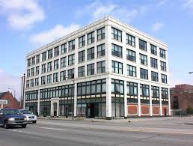
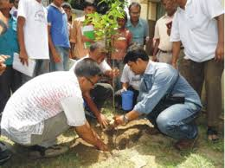
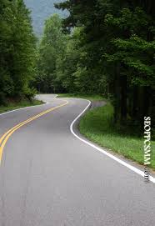
দালান
গাছ লাগানো
ফসল
রাস্তা
ভূমিতে আমরা দালান,গাছ লাগাই,ফসল ফলাইএবং রাস্তা বানাই

Slide 8
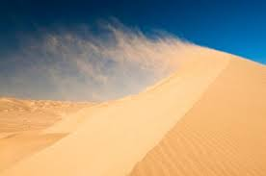
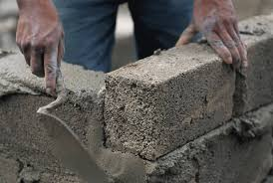
বালি ও সিমেন্ট দিয়ে দালান তৈরি হয় ।

Slide 9
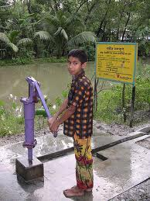
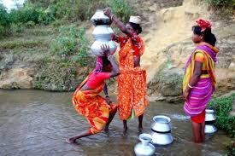
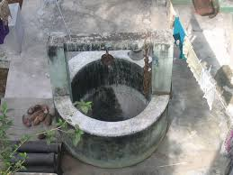
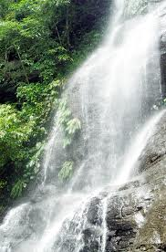
পানির উৎসগুলোঃনলকূপ,পাম্প,নদী,কূপ,ঝরনা।

Slide 10
পাঠ্য বইয়ের ৪১ও ৪২ নংপৃষ্ঠা খোল এবং নিরবে পাঠ কর।

Slide 11
দলীয় কাজ
সবুজদলঃ ১,২,৩,৪,৫,৬
নীলদলঃ ৭,৮,৯,১০,১১,১২
হলুদদলঃ ১৩,১৪,১৫,১৬,১৭,১৮

Slide 12
দলীয় কাজ
সবুজদলঃপানির ও ভূমির ব্যবহার সম্পর্কে পাঁচটি করে বাক্য লিখ ।
নীলদলঃকোন কোন উৎসের পানি আমরা পান করি তা আলোচনা করে খাতায় লিখ।
হলুদদলঃপানির উৎসগুলোর নাম লিখ।

Slide 13
মূল্যায়নঃ
১। পানির তিনটি উৎসর নাম লিখ
২।কোন কোন কাজে পানি সম্পদ ব্যবহার করা হয় তা খাতায় লিখ?
৩।ভূমি সম্পদের ব্যবহারগুলো লিখ।

Slide 14
নিরাময়মূলক ব্যবস্থাঃ
১।পানির তিনটি উৎস হলোঃ নলকুপ, কুয়া এবং নদী।
২।পানি পান করতে,কাপড় চোপড় ধুতে,গোসল করতে এবং শিল্পকারখানাতে পানি প্রয়োজন।
৩।ভূমিতে আমরা দালান বানাই, রাস্তাবানাই,গাছ লাগাই, ফসল ফলাই।

Slide 15
বাড়ির কাজঃ
তোমার বাড়িতে কোন কোন উৎসের পানির ব্যবহার করা হয় এবং তোমাদের বাড়িতে কিসের কিসের ঘর রয়েছে তা খাতায় লিখে আনবে।

Slide 16
সবাইকে ধন্যবাদ

